Slide 1
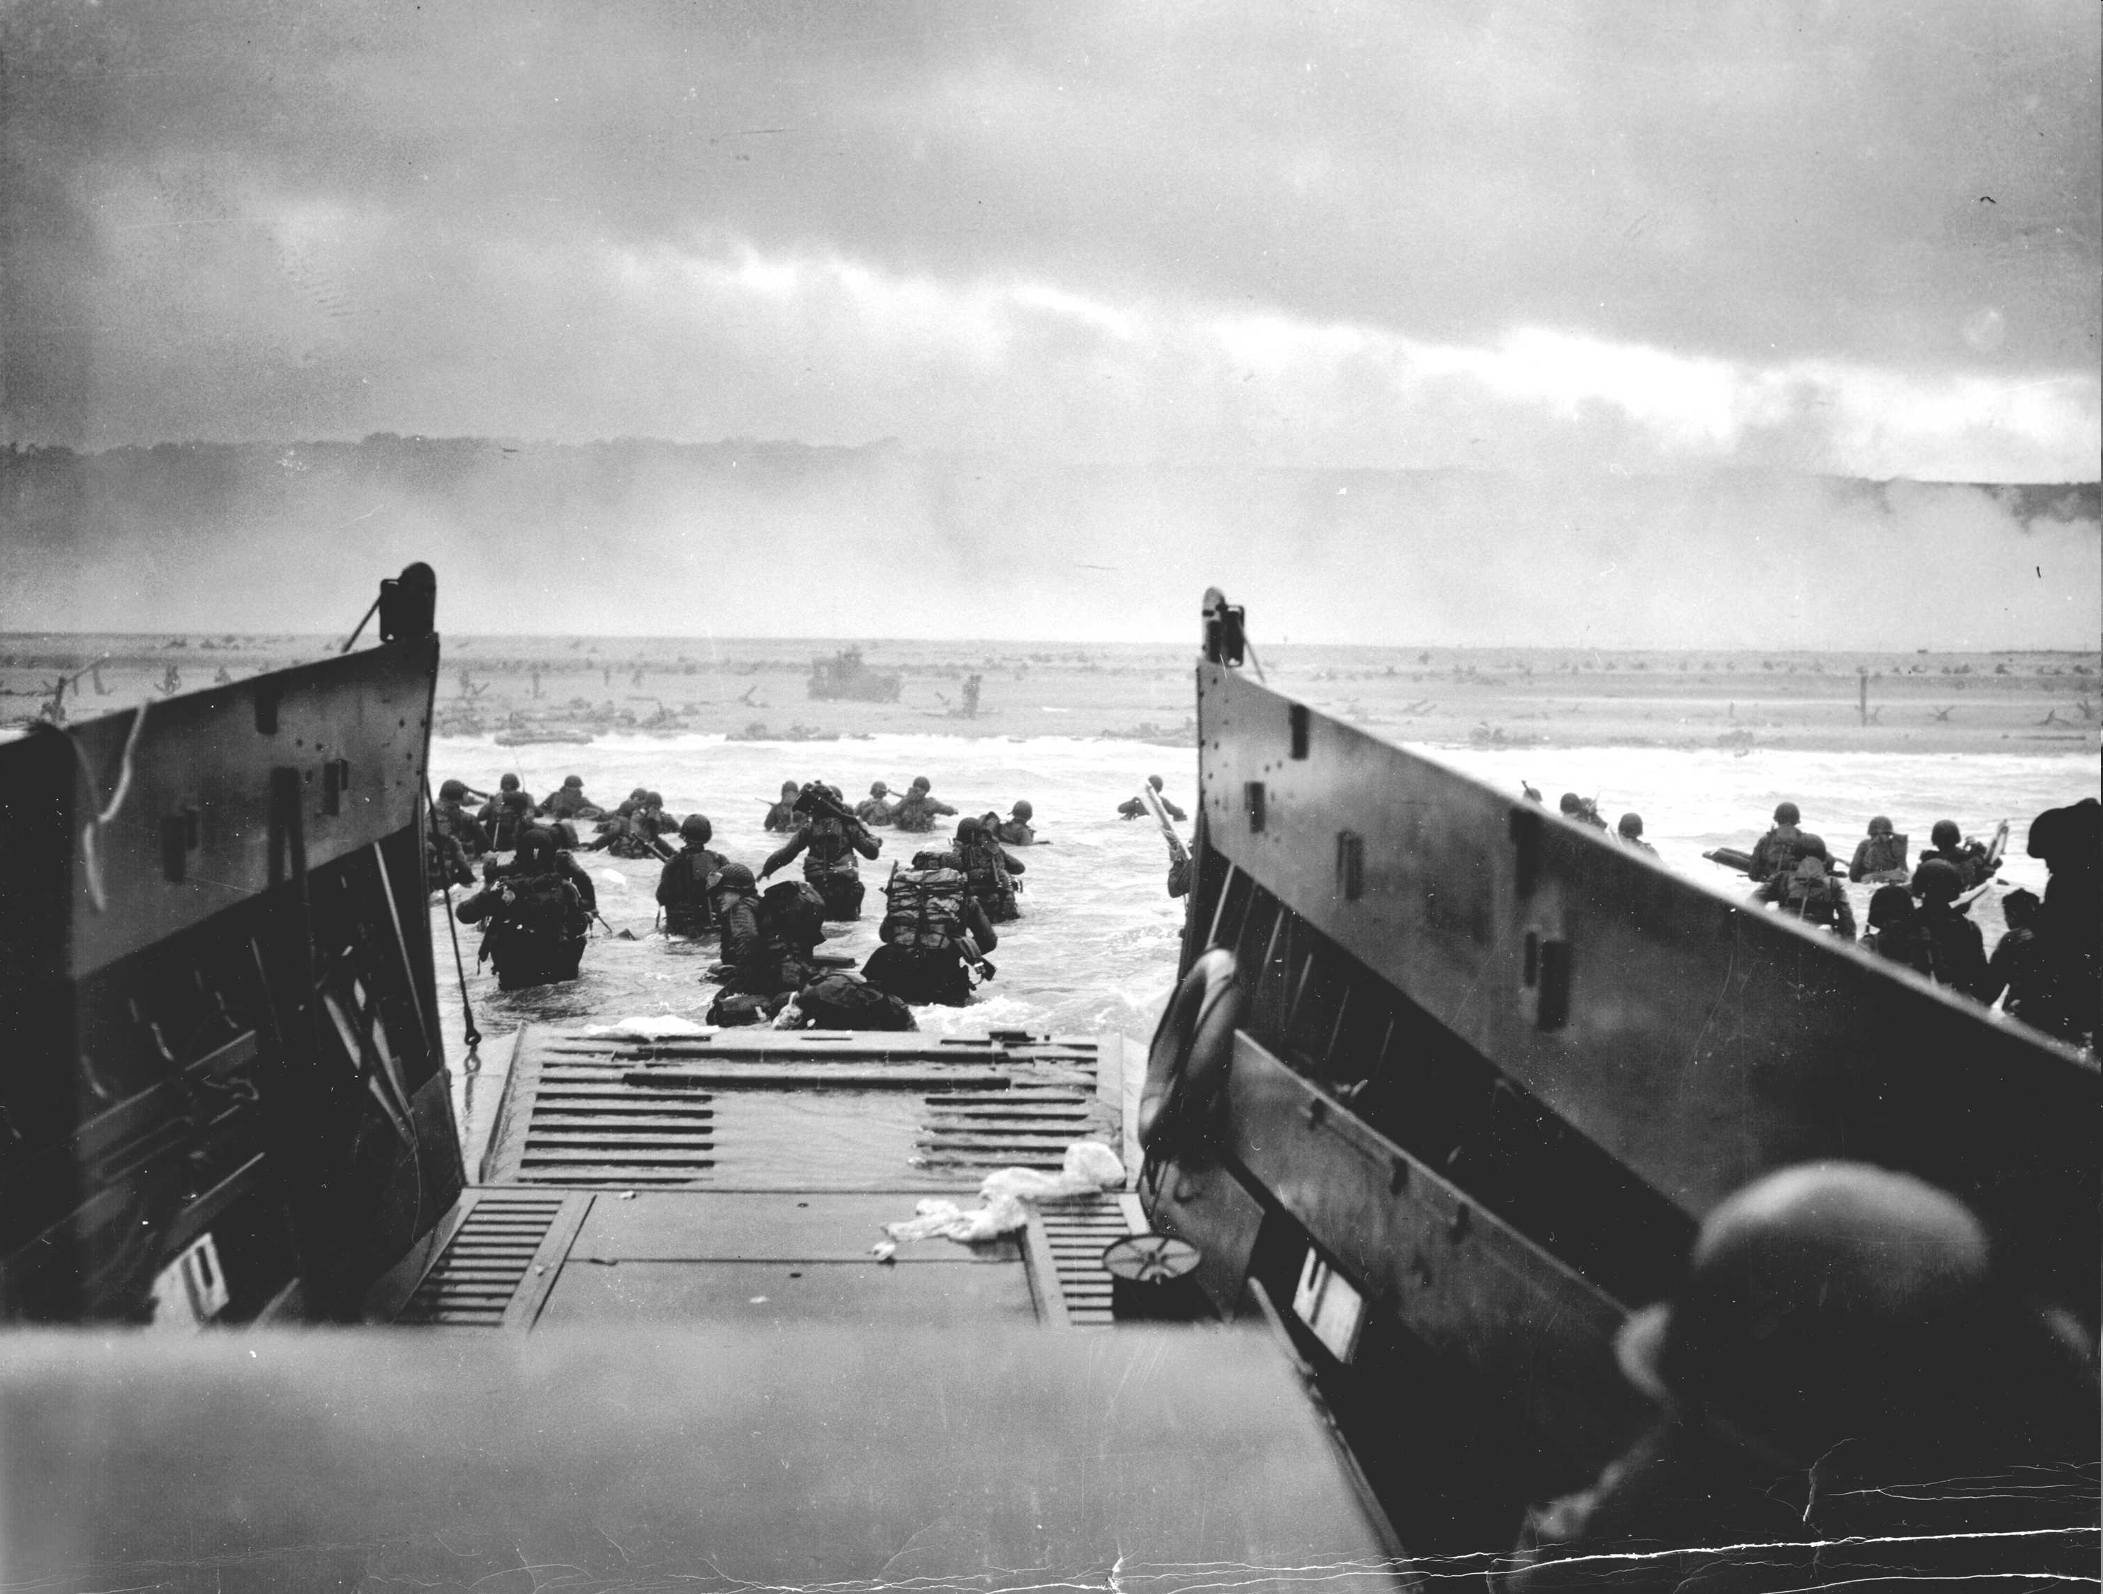
Dan D

Slide 2
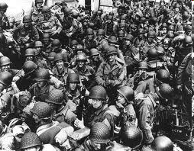
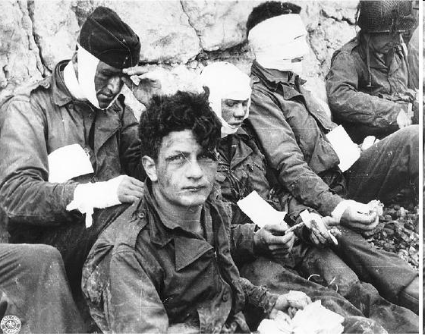
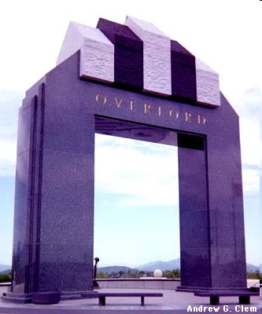
Splošni podatki
6.6.1944
Začetek Operacije Overlord.
Zavezniki porazijo Nemčijo.
Vključenih okrog 550 000 vojakov (380 000 nemških in 170 000 zavezniških).
Okrog 10 000 zavezniških žrtev.
Število nemških žrtev ni znano: (4000-9000)

Slide 3
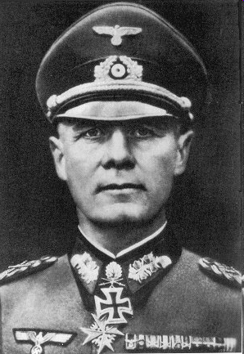
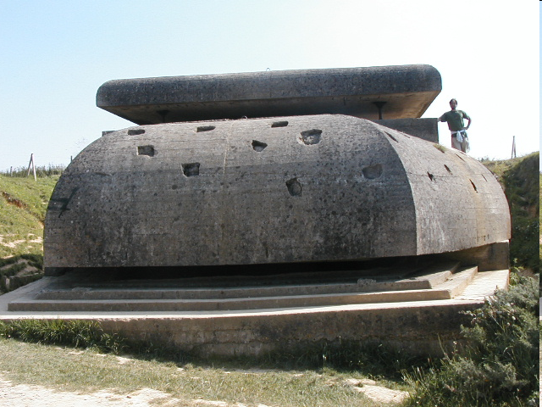
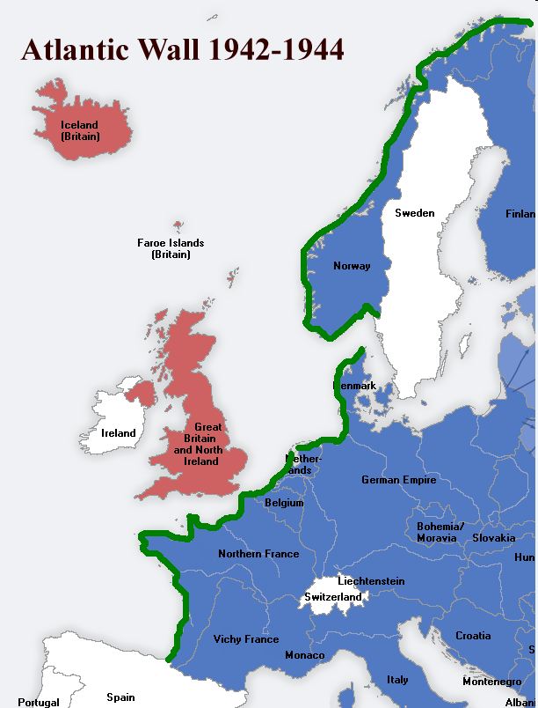
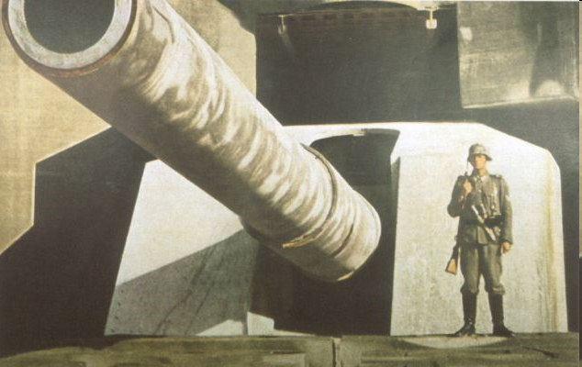
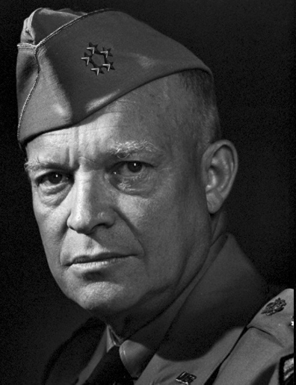
Priprave na Dan D
Nemci zgradijo Atlantski zid.
Poveljstvo prevzame general Rommel.
Zavezniki začnejo množično mobilizacijo.
Poveljnik postane Američan Dwight Eisenhower.
Začnejo z lažnimi kodiranimi sporočili in gradnjo lažnih vojaških objektov.

Slide 4
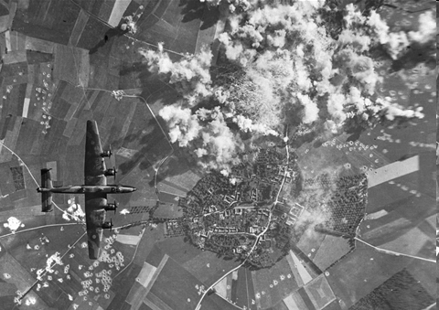
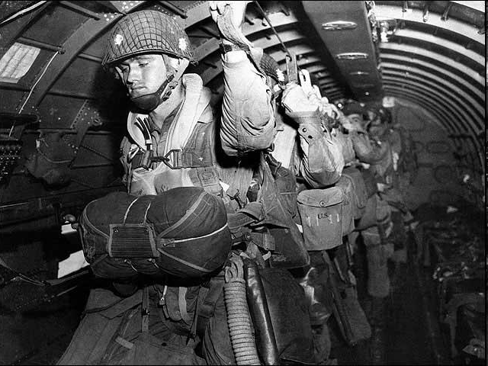
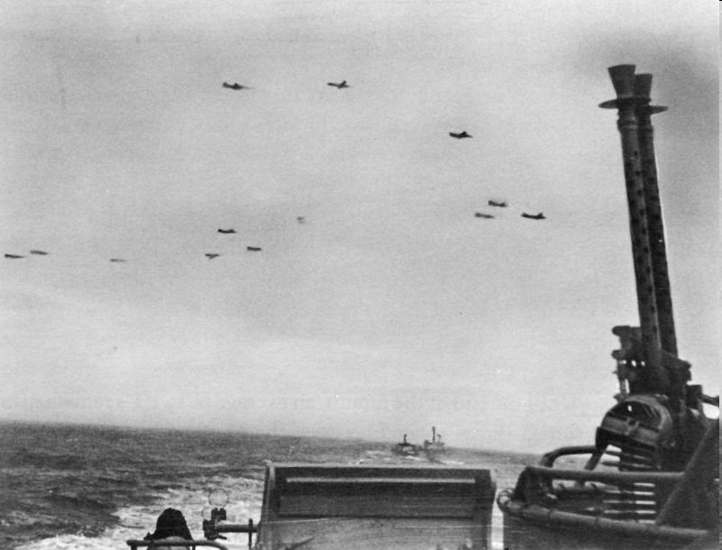
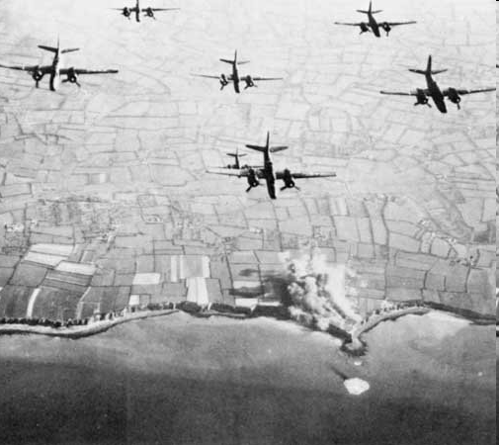
Zračni napadi
Bombardiranje plaž.
Naloga padalcev je bila zasesti strateško pomembne točke.
Močan nemški protiletalski ogenj.
Težave zaradi slabega vremena.
Velike izgube zaradi napačnih krajev odskoka.
Zaradi razkropitve, formiranje novih enot na tleh.

Slide 5
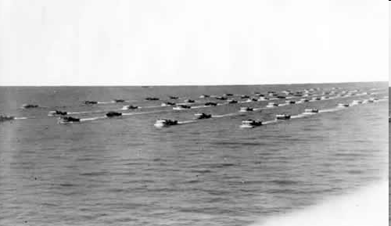
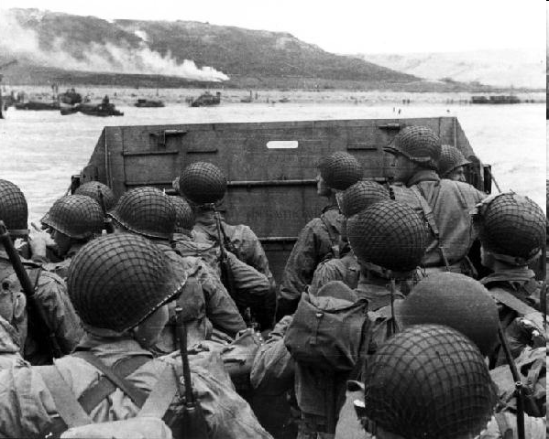
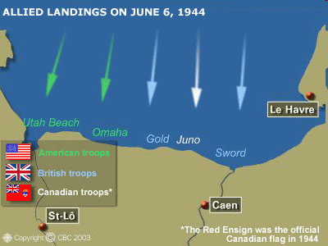
Pomorska invazija
Spopadi se začnejo okrog pol šeste zjutraj.
Američani napadejo plaži Utah in Omaha.
Britanci napadejo plaži Gold in Sword.
Kanadčani napadejo plažo Juno.
Pointe du Hoc napadejo ameriški rangerji.

Slide 6
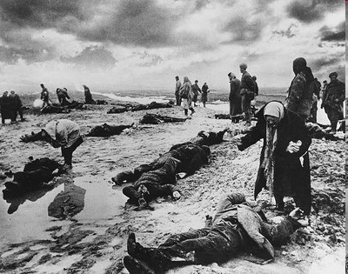
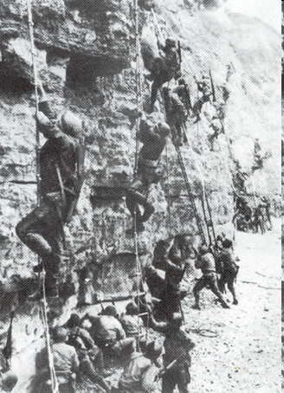
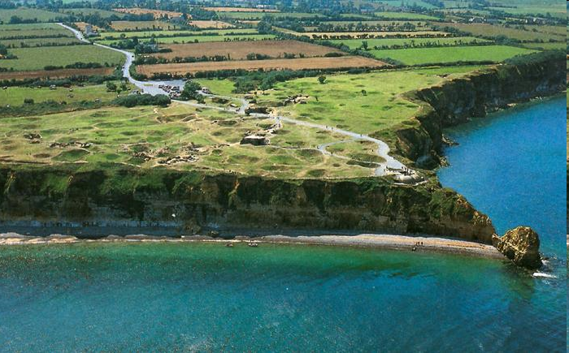
Ameriški del invazije
Utah: Ameriška bombardiranja so bila uspešna. Napad se je posrečil zaradi napačnega kraja izkrcanja. Minimalne izgube (okrog 200 vojakov).
Omaha: Taktična obramba Nemčije. Zmeda med ameriškimi vojaki. Težave z visoko plimo. Velike izgube (okrog 2500 vojakov).
Pointe du Hoc: Napad ameriških rangerjev. Približno polovica mrtvih. Napad zaman zaradi napačnih podatkov.

Slide 7
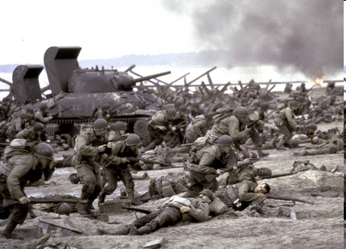
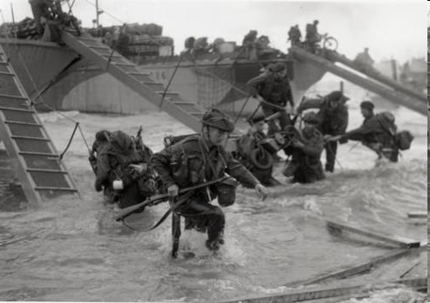
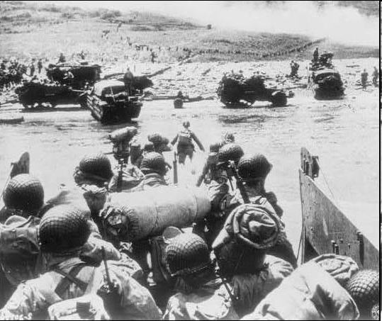
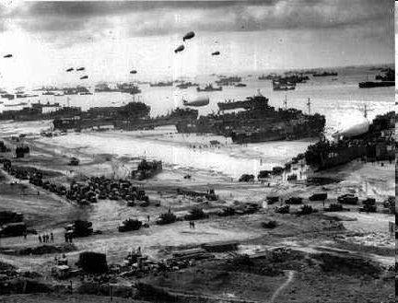
Britanci in Kanadčani
Juno: Kanadčani so naleteli na močan odpor utrjene obrambe Nemcev. Zamuda Britanskih podpornih sil (tanki in inženirci). Zaradi vnovičnih vkopavanj Nemcev so spopadi trajali ves dan.
Gold: Izkrcanje Britancev brez težav. Brez tankov bi se ponovil scenarij z Omahe.
Sword: Škotski komandosi naletijo na močan odpor, ki pa popusti zaradi sestave vrst branilcev (veterani in starejši vojaki).

Slide 8
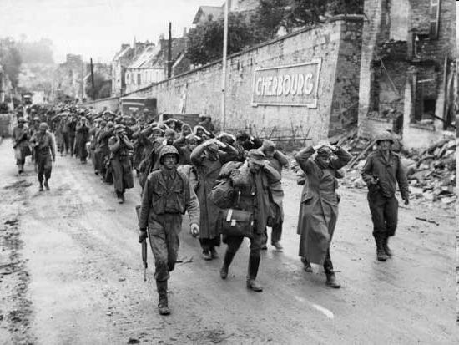
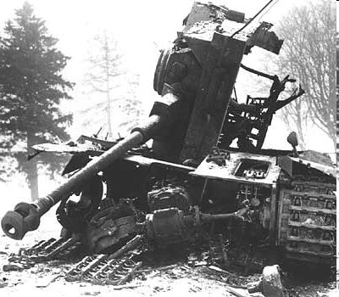
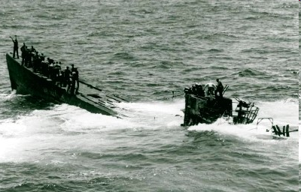
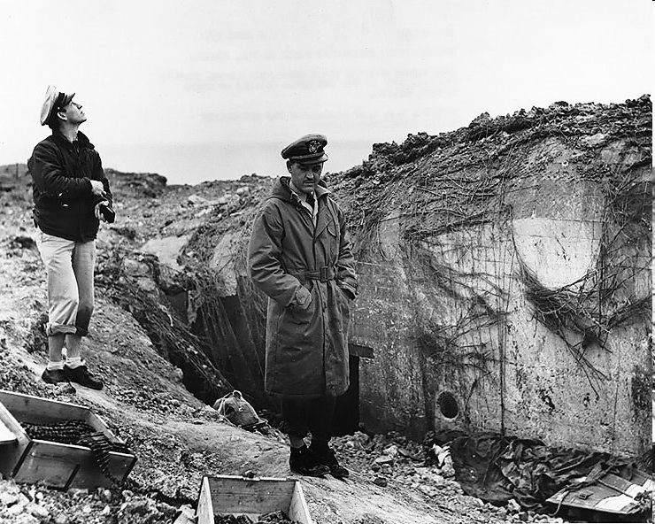
Nemški protinapad
General Rommel je bil na dopustu v Nemčiji.
Hitler prepovedal premike sil brez dovoljenja.
Prepozen in neuspešen odziv Nemčije (šele okrog 15 ure).
Hitlerjeva pošiljka 22 podmornic potopljena.
Letalstvo brez moči nasproti številčnejšemu in močnejšemu nasprotniku.

Slide 9
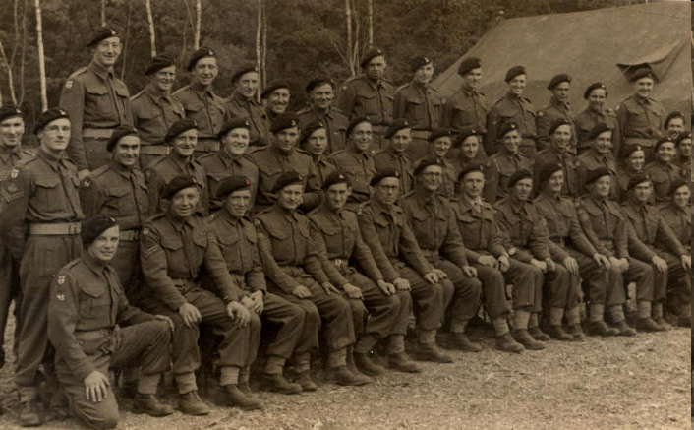
KONEC
(SKOR’)
LEGO D Day: http://www.youtube.com/watch?v=2ESA7SnvW9E
LEGO Paratroopers: http://www.youtube.com/watch?v=izp4V6RJSD4
Realistic D Day: http://www.youtube.com/watch?v=cfksS6KqaSg&feature=fvw

